Slide 1
Л.Н.Толстой « Два товарища».
Литературное чтение в 1-м классе УМК
«Гармония» с использованием технологии РКМЧП в начальной школе.
Составитель:
Попова Ирина Леонидовна учитель начальных классов МОУ «сош №7» г. Изобильный.

Slide 2
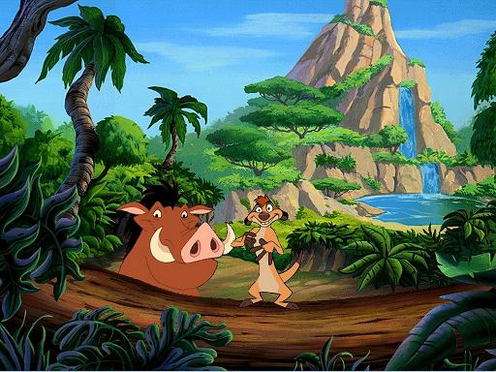
Что такое дружба, каждый знает
Может быть, и спрашивать смешно
Ну а все же ,что оно обозначает?
Это слово? Значит что оно?

Slide 3
Дружба – близкие отношения, основанные на взаимном доверии, привязанности, общности интересов.
( толковый словарь Ожигова).

Slide 4

Л.Н.Толстой « Два товарища».

Slide 5
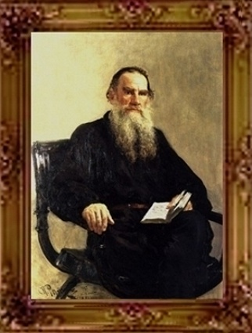
Лев Николаевич Толстой
Лев Николаевич Толстой родился 9 сентября 1828 года в усадьбе Ясная Поляна. Среди предков писателя по отцовской линии — сподвижник Петра I — П. А. Толстой, одним из первых в России получивший графский титул. Участником Отечественной войны 1812 г. был отец писателя гр. Н. И. Толстой. По материнской линии Толстой принадлежал к роду князей Болконских, связанных родством с князьями Трубецкими, Голицыными, Одоевскими, Лыковыми и другими знатными семьями. По матери Толстой был родственником А. С. Пушкина.

Slide 6
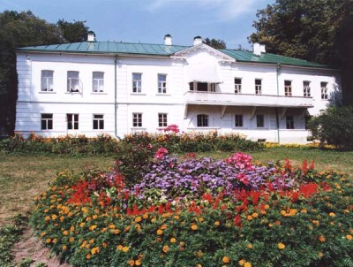
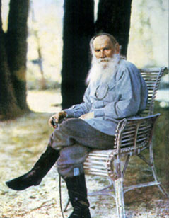
В Ясной Поляне Л. Н. Толстой родился и прожил более 50 лет.

Slide 7




Книги для детей

Slide 8
Дерево предсказаний
Что будет дальше?
1 вариант
2 вариант
3 вариант

Slide 9
Чем закончится басня?

Slide 10
Как вы понимаете смысл словосочетаний?
Бросился бежать-
Упал наземь –
(побежал очень быстро)
(упал на землю)

Slide 11
Пословицы
Друг познаётся
Нет друга ищи,
Когда нет друга
а нашёл береги.
и свет не мил.
в беде.

Slide 12
Наши законы дружбы
Если товарищ попал в беду, помоги ему.
Поделись с товарищем тем, что есть у тебя.
Останови товарища, если он делает что-то плохое.

Slide 13
Спасибо за сотрудничество.

Slide 14
Используемые ресурсы.
3d19edd8b30a818d17947051037d9762.jpg
abe8634b26db.jpg
http://www.levtolstoy.org.ru/img/biogr/3b.jpg
И.В. Жакулина. Мастер-класс. Использование технологии РКМЧП в начальных классах.

